Slide 1

Θεωρια σφαλματων
EEE.6.5 ΗΛΕΚΤΡΙΚΕΣ ΜΕΤΡΗΣΕΙΣ
ΤΜΗΜΑ Α-Κ
Καθηγήτρια ΖΑΧΑΡΙΑΔΟΥ ΚΑΤΕΡΙΝΑ
2^{η} ΕΝΟΝΗΤΑ

Slide 2
Θεωρια σφαλματων
Οι διαφάνειες έχουν στηριχθεί κυρίως:
[1] Ψωμόπουλος Κ.Σ., (2013), Ηλεκτρικές Μετρήσεις. Εκδόσεις Τσότρας, Αθήνα
[2] Ψωμόπουλος Κ.Σ ., (2019), Διαφάνειες, Ηλεκτρικές μετρήσεις (στο eclass)
Η συνιστώμενη βιβλιογραφία αναφέρεται στο βιβλίο [1] και στο Περίγραμμα του μαθήματος :
https://eee.uniwa.gr/documents/program/perigrammata/ex_6/EEE.6.5

Slide 3
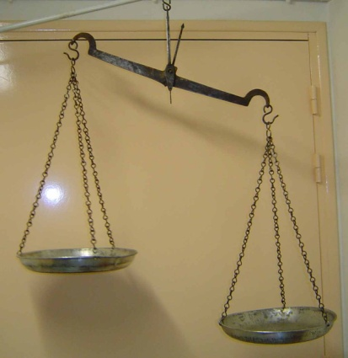
Μετρήσεις, Σφάλματα, Ανακρίβεια – Βασικές έννοιες και ορισμοί
Η διαδικασία της μέτρησης αποσκοπεί στην εύρεση της αριθμητικής τιμής ενός μεγέθους.
Η αριθμητική τιμή είναι η «σύγκριση» του μεγέθους με την πρότυπη μονάδα του.
Η μέτρηση γίνεται με χρήση τεχνικών μέσων τα οποία ονομάζονται όργανα μέτρησης.

Slide 4
Μετρήσεις, Σφάλματα, Ανακρίβεια – Βασικές έννοιες και ορισμοί
Η μέτρηση είναι πάντα μια πειραματική διαδικασία.
Ο σκοπός της μέτρησης δεν είναι απλά η εύρεση της αριθμητικής τιμής ενός φυσικού μεγέθους.
Αντιστοιχίζει την αριθμητική τιμή (μετρούμενη τιμή) σε μια φυσική ιδιότητα του μετρούμενου μεγέθους.
Το αποτέλεσμα της μέτρησης πρέπει να είναι πάντα
ένας συγκεκριμένος αριθμός
εκφραζόμενος σε συγκεκριμένες μονάδες μέτρησης.

Slide 5
Μετρήσεις, Σφάλματα, Ανακρίβεια – Βασικές έννοιες και ορισμοί
Ο στόχος μιας μέτρησης είναι η εύρεση της πραγματικής τιμής ενός μεγέθους. Δηλαδή, της τιμής που πραγματικά έχει.
Προφανώς η πραγματική τιμή είναι άγνωστη.
Εάν ήταν γνωστή δεν θα ήταν απαραίτητη η διαδικασία της μέτρησης.
Άρα ????

Slide 6
Μετρήσεις, Σφάλματα, Ανακρίβεια – Βασικές έννοιες και ορισμοί
Η διαδικασία μέτρησης γίνεται με τη χρήση μεθοδολογιών και μετρητικών οργάνων από κάποιον άνθρωπο
Υπάρχουν τυχαίες διακυμάνσεις
η μετρούμενη τιμή ενός μεγέθους διαφέρει από την πραγματική τιμή του
η οποία παραμένη πάντα άγνωστη.
Απόλυτο σφάλμα μέτρησης ενός μεγέθους είναι η διαφορά:
όπου
x_{μ} είναι η μετρούμενη τιμή
x_{α} είναι η άγνωστη πραγματική τιμή του μεγέθους.

Slide 7
Μετρήσεις, Σφάλματα, Ανακρίβεια – Βασικές έννοιες και ορισμοί
Απόλυτο σφάλμα μέτρησης :
Το απόλυτο σφάλμα εκφράζεται με έναν αριθμό και την μονάδα τού μετρούμενου μεγέθους
Το απόλυτο σφάλμα δεν χαρακτηρίζει την ποιότητα της μέτρησης
Πχ έστω το απόλυτο σφάλμα είναι 2V.
Άλλη είναι η ποιότητα της μέτρησης εάν η «πραγματική» τιμή είναι 50V και άλλη αν είναι 500V

Slide 8
Θεωρία σφαλμάτων
Μετρήσεις, Σφάλματα, Ανακρίβεια – Βασικές έννοιες και ορισμοί
Απόλυτο σφάλμα :
Η ποιότητα της μέτρησης χαρακτηρίζεταιαπό το πηλίκο του απόλυτου σφάλματος Δx ως προς την «αληθινή» τιμή x_{α} του μεγέθους, που ονομάζεται σχετικό σφάλμα δx:
Το σχετικό σφάλμα εκφράζεται συνήθως "επί τοις εκατό
Όσο μικρότερο είναι το σχετικό σφάλμα δx τόσο ακριβέστερη είναι η μέτρηση

Slide 9
Μετρήσεις, Σφάλματα, Ανακρίβεια –
Βασικές έννοιες και ορισμοί
Παρόλο που εξακολουθούμε να χρησιμοποιούμε τη λέξη σφάλμα,
στην έρευνα και στη διεθνή βιβλιογραφία χρησιμοποιείται πλέον ο όρος αβεβαιότητα που εκφράζει την ανακρίβεια των μετρήσεων.
Η αβεβαιότητα (ή ανακρίβεια) είναι ανάλογη του σφάλματος
και εκφράζει το εύρος των τιμών μέσα στο οποίο εκτιμάται
ότι βρίσκεται η αριθμητική τιμή του μετρούμενου μεγέθους, με ένα συγκεκριμένο επίπεδο εμπιστοσύνης.
Παράδειγμα :
λέμε ότι η διάμετρος ενός καλωδίου είναι:
με επίπεδο εμπιστοσύνης 95%
Αυτό σημαίνει ότι η διάμετρος έχει τιμή στο διάστημα 1.9mm<d<2.1mm
με πιθανότητα 95%

Slide 10
Έστω δύο μετρήσεις του ιδίου μεγέθους.
Συμφωνούν μεταξύ τους;
Έστω δύο μετρήσεις του ιδίου μεγέθους.
Συμφωνούν μεταξύ τους;

Slide 11
Μετρήσεις, Σφάλματα, Ανακρίβεια – Βασικές έννοιες
Ζητούμενο είναι η εκτέλεση μιας μέτρησης να γίνεται με όσο το δυνατόν μεγαλύτερη ακρίβεια (accuracy).
Όσο αυξάνεται η ακρίβεια μιας μέτρησης (ή αντίστοιχα μειώνεται η ανακρίβεια/αβεβαιότητα) στον προσδιορισμό της μετρούμενης τιμής, τόσο αυξάνεται το κόστος εκτέλεσης αυτής της μέτρησης.
Επομένως κατά το σχεδιασμό μιας διαδικασίας μετρήσεων θα πρέπει να λαμβάνεται υπόψην όχι μόνο η επιθυμητή ακρίβεια αλλά και το κόστος.
Η πρόοδος της τεχνολογίας στοχεύει στην εκτέλεση ολοένα και ακριβέστερων μετρήσεων με κόστος το οποίο μειώνεται διαρκώς.

Slide 12
Μετρήσεις, Σφάλματα, Ανακρίβεια – Βασικές έννοιες
 | Σχετικό σφάλμα | Πού επιτελούνται / Τι αφορούν
Μετρήσεις μεγάλης ακριβείας | πάντοτε <10⁻⁵ Σε πολλές περιπτώσεις <<<10⁻⁶ | Σε Εθνικά Εργαστήρια Προτύπων, ή ερευνητικά κέντρα πολύ υψηλών προδιαγραφών για την ανάπτυξη νέας γνώσης (πχ CERN, LOS ALAMOS) Έμφαση στην ακρίβεια. Μεγάλο κόστος
Τεχνικές μετρήσεις ακριβείας | 10⁻³ έως 10⁻⁵ | Σε ερευνητικά εργαστήρια και στα εργαστήρια ελέγχου των οργάνων μέτρησης (τόσο στις εταιρίες κατασκευής τους όσο και σε ανεξάρτητα ιδιωτικά εργαστήρια). Γίνονται με τεχνοοικονομικά κριτήρια: η ακρίβεια να είναι ανάλογη των απαιτήσεων της εφαρμογής και με το μικρότερο δυνατό κόστος.
Βιομηχανικές μετρήσεις | συνήθως 10⁻² | βιομηχανικές εγκαταστάσεις, εγκαταστάσεις παραγωγής, μεταφοράς και διανομής ηλεκτρικής ενέργειας , στις τηλεπικοινωνιακές εγκαταστάσεις κτλ. Αφορούν στην ακρίβεια που έχουν τα όργανα βιομηχανικής χρήσης σε ένα πολύ μεγάλο φάσμα εφαρμογών. Γίνονται με τεχνοοικονομικά κριτήρια

Slide 13
Ταξινόμηση των σφαλμάτων στις μετρήσεις
Σφάλματα
Σοβαρό ή ακραίο σφάλμα
Χονδροειδές σφάλμα
υπερβαίνει σημαντικά το σφάλμα που δικαιολογείται από τις συνθήκες μετρήσεων, τις ιδιότητες του μετρητικού μέσου που χρησιμοποιήθηκε, της μεθόδου μέτρησης, καθώς και την εμπειρία και τις γνώσεις αυτού που εκτελεί τη μέτρηση.
Π.χ λόγω απότομης, σύντομης αλλαγής στην τάση του δικτύου (αν η τάση του δικτύου, επηρεάζει τις μετρήσεις).
προκύπτει από τον χειριστή.
Π.χ εσφαλμένη ανάγνωση της ένδειξης του οργάνου,
αναγραφή διαφορετικής τιμής κατά τη συλλογή των αποτελεσμάτων

Slide 14
Ταξινόμηση των σφαλμάτων στις μετρήσεις
Σφάλματα
μετρητικών οργάνων
Στατικά σφάλματα
& χαρακτηριστικά
Δυναμικά σφάλματα
& χαρακτηριστικά
Η «πραγματική» τιμή του μετρούμενου μεγέθους δεν μεταβάλλεται ή μεταβάλλεται ελάχιστα με το χρόνο
Η «πραγματική» τιμή του μετρούμενου μεγέθους μεταβάλλεται ταχέως με το χρόνο

Slide 15
Ταξινόμηση των σφαλμάτων στις μετρήσεις
Σφάλματα
μετρητικών οργάνων
Συστηματικά σφάλματα
(systematic errors)
Τυχαία σφάλματα
(random errors)
Η μέθοδος που ακολουθείται για την ελαχιστοποίηση των δύο κατηγοριών είναι διαφορετική
η τιμή τους παραμένει ίδια
ή αλλάζει με κανονικό τρόπο κατά την επαναλαμβανόμενη εκτέλεση μετρήσεων της ίδιας ποσότητας, υπό τις ίδιες συνθήκες.
Η τιμή τους δεν παραμένει σταθερή κατά την επαναλαμβανόμενη μέτρηση ενός φυσικού μεγέθους.
Αντιπροσωπεύουν την τυχαιότητα που χαρακτηρίζει το μετρούμενο μέγεθος
Βασικές αιτίες:
Σφάλματα οργάνων
Επίδραση εξωτερικών παραγόντων
Σφάλματα χρησιμοποιούμενης μεθόδου
Υποκειμενικά σφάλματα

Slide 16
Ταξινόμηση των σφαλμάτων στις μετρήσεις
Συστηματικά σφάλματα
Πολλές φορές είναι δύσκολο να εντοπισθούν αλλά
μπορούν να εξαλειφθούν με κατάλληλη ϐαθμονόμηση (calibration),
Δηλαδή, συγκρίνοντας με κάποιον τρόπο μετρήσεις ενός φυσικού μεγέθους με μετρήσεις του με διαφορετική μέθοδο ή με όργαν αμέτρησης που έχουν μεγαλύτερη ακρίβεια
Τα συστηματικά σϕάλματα ορίζουν την ακρίβεια (ορθότητα) (accuracy) της μέτρησης, δηλαδή κατά πόσο οι μετρήσεις είναι κοντά στις πραγματικές τιμές ή υπάρχουν συστηματικές αποκλίσεις.

Slide 17
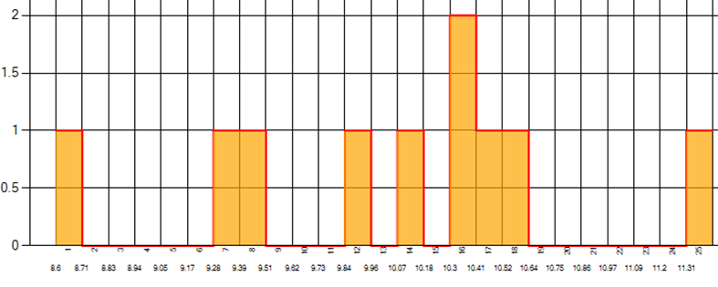
Ταξινόμηση των σφαλμάτων στις μετρήσεις
Τα τυχαία σφάλματα δεν έχουν την ίδια τιμή κατά την επαναλαμβανόμενη μέτρηση ενός φυσικού μεγέθους.
Πχ. 10 μετρήσεις του ιδίου μεγέθους

Slide 18
Ταξινόμηση των σφαλμάτων στις μετρήσεις
Τυχαία σφάλματα
Επειδή η αιτία τους είναι άγνωστη, για τον περιορισμό τους εκτελούνται επαναλαμβανόμενες μετρήσεις και επεξεργασία αυτών των μετρήσεων με στατιστικές μεθόδους.
Τα τυχαία σφάλματα ορίζουν την ακρίβεια επανάληψης ή επαναληψιμότητα των μετρήσεων (precision).
Επαναληψιμότητα είναι το πόσο μεταβάλονται οι τιμές της μέτρησης του μετρούμενου μεγέθους (όταν οι συνθήκες του πειράματος είναι σταθερές)

Slide 19
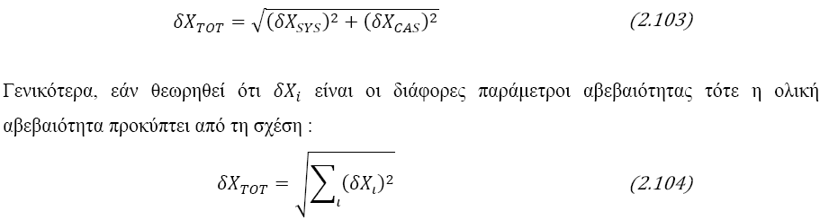
Ταξινόμηση των σφαλμάτων στις μετρήσεις
Σφάλματα
μετρητικών οργάνων
Συστηματικά σφάλματα
(systematic errors)
Τυχαία σφάλματα
(random errors)
Η αβεβαιότητα που οφείλεται στα συστηματικά σφάλματα (δΧ_{SYS}) είναι ανεξάρτητη από εκείνη που οφείλεται σε τυχαίες διακυμάνσεις (δΧ_{CAS})
Συνολική αβεβαιότητα
ΓΕΝΙΚΑ αν υπάρχουν διάφορες συνιστώσες αβεβαιότητας (δΧ_{i})
Συνολική αβεβαιότητα

Slide 20
Μετρήσεις, Σφάλματα– Βασικές έννοιες
Ακρίβεια
Ακρίβεια –Ορθότητα (Accuracy) : συνδέεται με το σφάλμα μεταξύ «πραγματικής» και μετρούμενης τιμής
Ακρίβεια επανάληψης (Precision) ή Επαναληψιμότητα: η τυχαία απόκλιση των μετρήσεων γύρω από τη μέση τιμή

Slide 21
Μετρήσεις, Σφάλματα– Βασικές έννοιες
Ακρίβεια
Κακή «ευστοχία»-ακρίβεια (ορθότητα)
Κακή ακρίβεια επανάληψης /επαναληψιμότητα
Κακή «ευστοχία» ακρίβεια (ορθότητα)
Καλή ακρίβεια επανάληψης/επαναληψιμότητα
Καλή «ευστοχία»-ακρίβεια (ορθότητα)
Κακή ακρίβεια επανάληψης /επαναληψιμότητα
Καλή «ευστοχία»-ακρίβεια(ορθότητα)
Καλή ακρίβεια επανάληψης/επαναληψιμότητα

Slide 22
Ταξινόμηση των σφαλμάτων στις μετρήσεις
Τα συστηματικά σφάλματα μπορούν να καταταχθούν με διάφορους τρόπους.
Μία κατάταξη μπορεί να γίνει με βάση την αιτία τους:
Δx_{method} είναι το σφάλμα της μεθοδολογίας που χρησιμοποιήθηκε
Δx_{instr} είναι το σφάλμα του οργάνου ή της διάταξης μέτρησης
Δx_{human} είναι το σφάλμα του χειριστή του οργάνου ή αυτού που εκτελεί τη μέτρηση.

Slide 23
Ταξινόμηση των σφαλμάτων στις μετρήσεις
Προσωπικά ή Υποκειμενικά σφάλματα
σφάλματα που προκαλούνται από τους ανθρώπους που εκτελούν τις μετρήσεις και καταγράφουν τις ενδείξεις των οργάνων μέτρησης
Τα ιδιαίτερα χαρακτηριστικά του ατόμου ακόμα και η θέση στην οποία βρίσκεται σε σχέση με το όργανο μπορούν να οδηγήσουν σε σφάλματα.
  λανθασμένη ανάγνωση της ένδειξης του οργάνου
  λανθασμένη οπτική γωνία κατά τη διάρκεια μέτρησης
Η χρήση ψηφιακών οργάνων και διατάξεων σήμερα έχει μειώσει σημαντικά τέτοιου είδους σφάλματα.

Slide 24
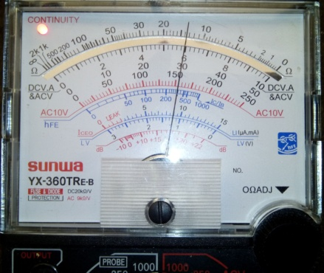
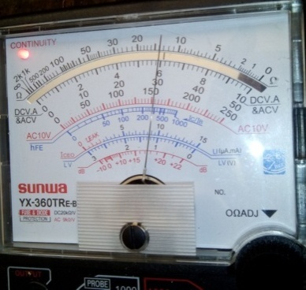
Ταξινόμηση των σφαλμάτων στις μετρήσεις
Προσωπικά ή Υποκειμενικά σφάλματα
Τα προσωπικά ή υποκειμενικά σφάλματα είναι σφάλματα που προκαλούνται από τους ανθρώπους που εκτελούν τις μετρήσεις.
Σωστή οπτική γωνία
Λανθασμένη οπτική γωνία

Slide 25
Ταξινόμηση των σφαλμάτων στις μετρήσεις
Σφάλματα των οργάνων ή των διατάξεων
(ή εσωτερικά σφάλματα)
  Οφείλονται :
  σε κατασκευαστικές ατέλειες που παρουσιάζουν όλα τα όργανα και διατάξεις
  την επίδραση του περιβάλλοντος, το οποίο μπορεί να έχει πολύ σημαντικές επιπτώσεις στην ακρίβεια των μετρήσεων.
  ......
Τα σφάλματα αυτά είναι συνήθως γνωστά και καθορισμένα σε συγκεκριμένες συνθήκες αναφοράς.
Διαφοροποιούνται όταν δεν ισχύουν αυτές οι συνθήκες αναφοράς και συνήθως αυξάνονται.

Slide 26
Σφαλματα & χαρακτηριστικα
των διαταξεων μετρησησ
  ακρίβεια & κλάση οργάνου
  ευαισθησία
  διακριτική ικανότητα
  Εύρος
  Χρόνος απόκρισης

Slide 27
Σφαλματα των διαταξεων μετρησησ
Σφάλματα του οργάνου μέτρησης
Σφάλμα της μέγιστης τιμής της περιοχής μέτρησης
ή σφάλμα πλήρους κλίμακας
ή απόκλιση πλήρους κλίμακας (FSD) Full scale deflection
σταθερό σφάλμα ανάγνωσης (ορίζεται ως ποσοστό της ένδειξης του οργάνου) ±Α%rdg
Σφάλμα στην ένδειξη του τελευταίου ψηφίου του οργάνου (σε ψηφιακά όργανα) , ±Adgt (ως πολλαπλάσιο του τελευταίου σημαντικού ψηφίου)

Slide 28
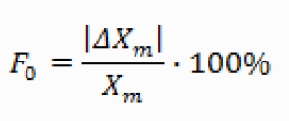
Σφαλματα των διαταξεων μετρησησ
Ακρίβεια & κλάση του οργάνου
Σφάλμα πλήρους κλίμακας ή
απόκλιση πλήρους κλίμακας (FSD) Full scale deflection.
X_{m} είναι η μέγιστη ένδειξη του οργάνου σε μια συγκεκριμένη κλίμακά του
ΔΧ_{m} είναι το απόλυτο σφάλμα που έχει το όργανο στη ίδια συγκεκριμένη κλίμακα
|ΔΧ_{m}| η απόλυτη τιμή αυτού του σφάλματος
Άρα το (κατ’ απόλυτη τιμή) απόλυτο σφάλμα |ΔΧ_{m}| της μέγιστης τιμής του όργανου στη συγκεκριμένη κλίμακα παραμένει σταθερό και ίσο με:

Slide 29
Σφαλματα των διαταξεων μετρησησ
Ακρίβεια & κλάση του οργάνου
Σφάλμα πλήρους κλίμακας ή
απόκλιση πλήρους κλίμακας (FSD) Full scale deflection.
X_{m} είναι η μέγιστη ένδειξη του οργάνου σε μια συγκεκριμένη κλίμακά του
ΔΧ_{m} είναι το απόλυτο σφάλμα που έχει το όργανο στη ίδια συγκεκριμένη κλίμακα
|ΔΧ_{m}| η απόλυτη τιμή αυτού του σφάλματος
Σε τι διαφέρει από το σχετικό σφάλμα;
Το σχετικό σφάλμα: εκφράζει την ακρίβεια ως ποσοστό της πραγματικής τιμής x_{α}
Το σφάλμα πλήρους κλίμακας: εκφράζει την ακρίβεια ως ποσοστό της μέγιστης
ένδειξης Χ_{m} του οργάνου σε μια συγκεκριμένη κλίμακά του

Slide 30
Σφαλματα των διαταξεων μετρησησ
Ακρίβεια & κλάση του οργάνου
ΠΡΟΣΟΧΗ
Το σχετικό σφάλμα δx (%) μιας ένδειξης του οργάνου, δηλ. της τιμής μιας μέτρησης x (στην ίδια κλίμακα) δεν παραμένει σταθερή.
Αυξάνεται καθώς μικραίνει η ένδειξη x:

Slide 31
Σφαλματα των διαταξεων μετρησησ
Ακρίβεια ή κλάση του οργάνου
Έστω ένα όργανο που έχει:
απόκλιση πλήρους κλίμακας FSD ή Fo=1% , σε μια κλίμακα που έχει μέγιστη ένδειξη 200Ω
Παράδειγμα:
To μέγιστο απόλυτο σφάλμα αυτής της κλίμακας κατ’ απόλυτη τιμή είναι 2Ω
Αυτό σημαίνει ότι η «πραγματική» τιμή εκτιμάται ότι βρίσκεται στο διάστημα: [198Ω, 202Ω]
Για χαμηλότερες ενδείξεις στην ίδια κλίμακα (εδώ 200Ω), το % σχετικό σφάλμα είναι μεγαλύτερο. Πράγματι:
Στο παραπάνω παράδειγμα: εάν η ένδειξη είναι 100Ω στην κλίμακα των 200Ω, το % σχετικό σφάλμα της είναι:
Ενώ εάν η ένδειξη είναι 20Ω στην κλίμακα των 200Ω, το % σχετικό σφάλμα της είναι:

Slide 32

Σφαλματα των διαταξεων μετρησησ
Ακρίβεια & κλάση του οργάνου
Σφάλμα πλήρους κλίμακας
ή απόκλιση πλήρους κλίμακας (FSD) Full scale deflection.
Η κλάση Κ_{χ} ενός οργάνου ορίζεται από το λόγο του μέγιστου απόλυτου σφάλματος |ΔΧ_{m}| προς τη μέγιστη τιμή της κλίμακας του οργάνου X_{m} πολλαπλασιασμένο επί 100, όπως δίνεται στην ακόλουθη σχέση :
ή
Παράδειγμα: όργανο με Κ_{χ}=2.5 έχει F₀=2.5%
(Υπενθύμιση: τι σημαίνει %; Πχ 20%= 20/100)

Slide 33
παράδειγμα
Έστω αναλογικό βολτόμετρο κλάσης 2.5. Χρησιμοποιούμε την κλίμακα 100V
Το απόλυτο μέγιστο σφάλμα πλήρους κλίμακας:
Έστω π.χ η ένδειξη είναι 90V.
Επειδή η αβεβαιότητα της μέτρησης είναι 2.5V, η «πραγματική» τιμή της τάσης κυμαίνεται στο διάστημα:
[90-2.5V, 90+2.5V] ή [87.5,92.5]
ΟΜΩΣ το σχετικό σφάλμα της ένδειξης είναι:
Εάν η ένδειξη είναι 10V, πάλι η αβεβαιότητα της μέτρησης είναι 2.5V
➔ Η «πραγματική» τιμή της τάσης είναι [7.5V , 12.5V]
ΟΜΩΣ, τo σχετικό σφάλμα είναι:

Slide 34
Σφαλματα των διαταξεων μετρησησ
Έστω βολτόμετρο με απόλυτο σφάλμα 1V στην κλίμακα των 700V
Το επί τοις εκατό σφάλμα πλήρους κλίμακας (που είναι και το μέγιστο) είναι : 1/700 %= 0,14%
Μια ένδειξη 42V :
θα έχει σχετικό σφάλμα (ή ανακρίβεια) 1/42 = 2.3%
Μια ένδειξη 12V :
Θα έχει ανακρίβεια 1/12 = 8.33%

Slide 35
Σφαλματα των διαταξεων μετρησησ
Σφάλμα (ή απόκλιση) πλήρους κλίμακας
ΑΡΑ:
Η αβεβαιότητα της μέτρησης που οφείλεται στο σφάλμα πλήρους κλίμακας είναι σταθερή
ΟΜΩΣ , καθώς μικραίνει η ένδειξη σε σχέση με τη μέγιστη τιμή της κλίμακας που έχει επιλεχτεί,
αυξάνεται το σχετικό σφάλμα της μέτρησης (ή λέμε ότι μειώνεται η ακρίβεια της μέτρησης)
Κατά τη μέτρηση ενός μεγέθους (πχ τάση) πρέπει να επιλέξουμε την κλίμακα του οργάνου (πχ βολτόμετρο)
έτσι ώστε η ένδειξη να είναι όσο το δυνατόν πιο κοντά στο μέγιστο της κλίμακας

Slide 36
Σφαλματα των διαταξεων μετρησησ
Σφάλμα (ή απόκλιση) πλήρους κλίμακας
άλλο απλό παράδειγμα
Ένα αναλογικό αμπερόμετρο έχει σφάλμα πλήρους κλίμακας 2.5% στην κλίμακα 30Α (ή αλλιώς έχει κλάση K=2.5)
δηλαδή έχει σφάλμα απόλυτο σφάλμα: 30 Χ 2.5%= 0.75 𝐴.
Οπότε εάν π.χ η ένδειξη είναι 20 Α
τότε η «πραγματική τιμή» της μέτρησης βρίσκεται στο διάστημα: [19.25Α , 20.75Α]
Πόσο είναι το σχετικό σφάλμα της ένδειξης ➔ ? (να βρεθεί)

Slide 37
Σφαλματα των διαταξεων μετρησησ
Σταθερό σφάλμα ανάγνωσης
Σταθερό σφάλμα ανάγνωσης ±Α%rdg (π.χ. ±1%rdg)
Είναι το σταθερό ποσοστό επί της τιμής της ένδειξης
όπου Α είναι ένας αριθμός και
rdg είναι η τιμή της ένδειξης (αναφέρεται στην αγγλική λέξη reading)
Εδώ, το σχετικό σφάλμα της μέτρησης δx% είναι σταθερό
Αλλά η απόλυτη τιμή Δx (αβεβαιότητα) της μέτρησης x
δεν είναι σταθερή
Παρατηρούμε ότι: όσο μικραίνει η ένδειξη x_{μ} , η αβεβαιότητα Δx της μέτρησης μικραίνει
σε αντίθεση με το σφάλμα που προκύπτει από τον ορισμό του σφάλματος πλήρους κλίμακας όπου η αβεβαιότητα της μέτρησης παραμένει σταθερή (για συγκεκριμένη κλίμακα)

Slide 38
Σφαλματα των διαταξεων μετρησησ
Σταθερό σφάλμα ανάγνωσης
Παράδειγμα: Έστω όργανο με σταθερό σφάλμα ανάγνωσης 1%rdg
Σε μια μέτρηση 200Ω, το σφάλμα (αβεβαιότητα) είναι : 1% Χ 200=
Άρα η πραγματική τιμή βρίσκεται μεταξύ 198Ω και 202 Ω
Αν η μέτρηση είναι 20Ω , η αβεβαιότητα είναι 1% Χ20=
και η «πραγματική τιμή» είναι στο διάστημα 19.8Ω και 20.2Ω

Slide 39
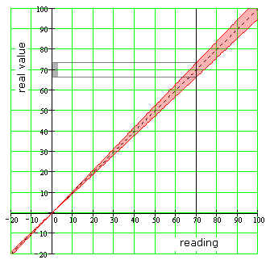
ΣφΑλματα των διατΑξεων μΕτρησηΣ
Σταθερό % σφάλμα ανάγνωσης
Real value
Η αβεβαιότητα στην μέτρηση αυξάνεται
Π.χ εάν η ένδειξη της τάσης σε ένα βολτόμετρο που έχει σφάλμα ανάγνωσης: 5%rdg είναι 70V
η αβεβαιότητα είναι 3.5V
Η πραγματική τιμή είναι:
[70-3.5V, 70+3.5V]
https://meettechniek.info/measurement/accuracy.html

Slide 40
Σφαλματα των διαταξεων μετρησησ
Συνδυασμός σφαλμάτων
Παράδειγμα
Βολτόμετρο έχει σταθερό σφάλμα ανάγνωσης 5%rdg
και σφάλμα πλήρους κλίμακας 3%
Στην κλίμακα των 100V, η ένδειξη της τάσης είναι 70V
Ποιά είναι η συνολική αβεβαιότητα της μέτρησης;
H συνολική αβεβαιότητα της μέτρησης είναι: 6.5V
H «πραγματική» τιμή είναι στο διάστημα:
[70-6.5V, 70+6.5V]=[63.5,76.5]

Slide 41
Σφαλματα των διαταξεων μετρησησ
Τα ψηφιακά όργανα επιπλέον των δύο προαναφερόμενων τύπων σφαλμάτων
συχνά έχουν σφάλμα στην ένδειξη του τελευταίου ψηφίου (ή των τελευταίων ψηφίων) της ένδειξης του οργάνου.
Αναφέρεται ως ±Adgt
όπου Αdgt είναι ένα ακέραιο πολλαπλάσιο του ελάχιστου σημαντικού ψηφίου του ψηφιακού οργάνου (διακριτική ικανότητα, βλ. παρακάτω)
Το dgt αναφέρεται στην αγγλική λέξη digits.

Slide 42
Παράδειγμα
Έστω ψηφιακό πολύμετρο με σφάλμα ανάγνωσης 2.5%rdg και μέγιστο σφάλμα του ελάχιστου σημαντικού ψηφίου (που είναι 0.01V ) 3dgt :
Εάν μετράμε 32.00V στην κλίμακα που σύμφωνα με την εκφώνηση έχει τελευταίο σημαντικό ψηφίο 0.01V, τότε η αβεβαιότητα της μέτρησης είναι:
2.5%x32.00V + 3x0.01= 0.8+0.03=0.83V
Παρατηρούμε ότι για ένδειξη 32.00V, το σφάλμα 3dgt έχει ελάχιστη συνεισφορά στην αβεβαιότητα της μέτρησης σε σχέση με το 2.5%rdg
Εάν όμως η ένδειξη είναι π.χ 0.09V (στην ίδια κλίμακα) τότε η αβεβαιότητα της μέτρησης είναι :
0.09x0.025 + 3x0.01=0.00225 + 0.03=0.03V
Δηλαδή η συνεισφορά του 3dgt είναι συγκριτικά πολύ μεγαλύτερη του 2.5%rdg

Slide 43
Χαρακτηριστικα των διαταξεων μετρησησ
  ακρίβεια & κλάση οργάνου
  ευαισθησία
  διακριτική ικανότητα
  Εύρος
  Χρόνος απόκρισης

Slide 44

Χαρακτηριστικα των διαταξεων μετρησησ
Ευαισθησία (sensitivity)
Ευαισθησία ενός οργάνου (sensitivity) είναι:
ο λόγος της μεταβολής της ένδειξης του οργάνου |dX_{inst}|
προς την αντίστοιχη μεταβολή του μετρούμενου μεγέθους |dX_{meas}| που προκαλεί τη συγκεκριμένη μεταβολή της ένδειξης.
Δηλαδή:
Διάταξη μέτρησης
Αιτία
Ερέθισμα
Αποτέλεσμα
Απόκριση

Slide 45
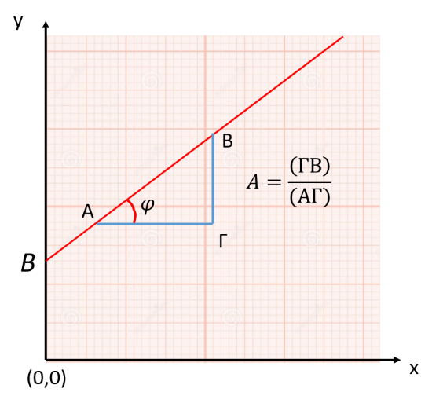

Χαρακτηριστικα των διαταξεων μετρησησ
Ευαισθησία (sensitivity)
για παράδειγμα, η ΕΥΑΙΣΘΗΣΙΑ ενός αισθητήρα: Eκφράζει πόσο μεγάλο είναι το σήμα εξόδου του αισθητήρα για κάθε μονάδα του μετρούμενου φυσικού μεγέθους (στην είσοδό του)
Υ=έξοδος
Χ=είσοδος
Π.χ αισθητήρας με ευαισθησία 10mV/⁰C σημαίνει οτι παράγει εξοδο 10 mV για 1 ⁰C της μετρούμενης θερμοκρασίας
Για γραμμική σχέση:
η ευαισθησία = είναι η κλίση της ευθείας

Slide 46
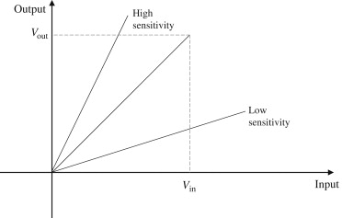
ΧΑΡΑΚΤΗΡΙΣΤΙΚΑ των διαταξεων μετρησησ
Ευαισθησία (sensitivity)
Η έξοδος μπορεί να είναι συνάρτηση πολλών μεγεθών

Slide 47
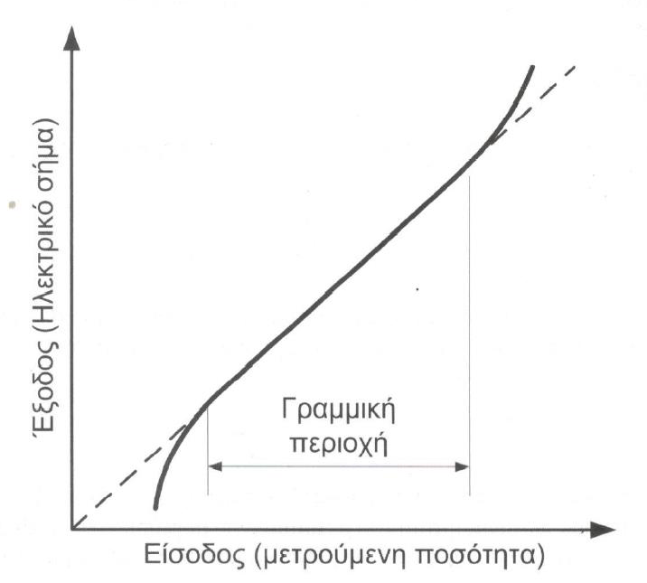
Χαρακτηριστικα των διαταξεων μετρησησ
Ευαισθησία (sensitivity)
Ένας σύστημα μέτρησης (πχ ένας αισθητήρας) μπορεί να έχει γραμμικότητα μόνο σε μια περιοχή τιμών εισόδου (μετρούμενη ποσότητα)
Ή μπορεί να μην είναι γραμμμική η απόκρισή του
Πώς βρίσκουμε τότε την ευαισθησία του ?

Slide 48
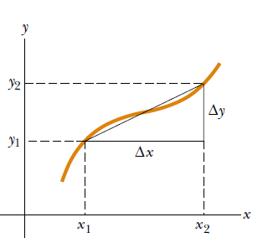



Παραγωγοσ φυσικη σημασια
B
Κλίση: μεταβολή του μεγέθους y(x)
μεταξύ των σημείων A και B
B
A
φ
Η κλίση της ευθείας που εφάπτεται στο σημείο Α είναι η παράγωγος του φυσικού μεγέθους y
ως προς το μέγεθος x
Παράγωγος: ο ρυθμός μεταβολής του μεγέθους y όταν η τιμή του φυσικού μεγέθους είναι χ=χ₁
Παράγωγος: η ευαισθησία του μεγέθους y όταν η τιμή του φυσικού μεγέθους είναι χ=χ₁

Slide 49
Χαρακτηριστικα των διαταξεων μετρησησ
  ακρίβεια & κλάση οργάνου
  ευαισθησία
  διακριτική ικανότητα
  Εύρος
  Χρόνος απόκρισης

Slide 50
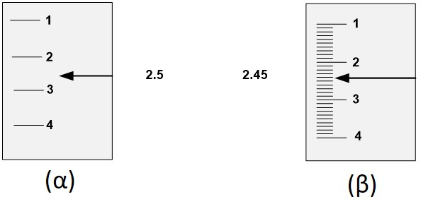
χαρακτηριστικα των διαταξεων μετρησησ
Η διακριτική ικανότητα ή διακριτότητα (resolution or discrimination)
ορίζεται ως το ελάχιστο ποσό μεταβολής του μετρούμενου μεγέθους, το οποίο μπορεί να ευαισθητοποιήσει το όργανο.
Η διακριτική ικανότητα αναφέρεται στη βιβλιογραφία και ως νεκρή ζώνη (dead band), γιατί για πραγματικές μεταβολές του μετρούμενου μεγέθους μικρότερες από τη διακριτική ικανότητα του οργάνου η ένδειξη του (ή αλλιώς η έξοδος του) δεν μεταβάλλεται.
H διακριτική ικανότητα δεν ταυτίζεται με την ακρίβεια
Διακριτική ικανότητα 1cm
λ: [2,3]cm
Διακριτική ικανότητα 1mm ή 0.1cm
λ: [2.4,2.5]cm

Slide 51
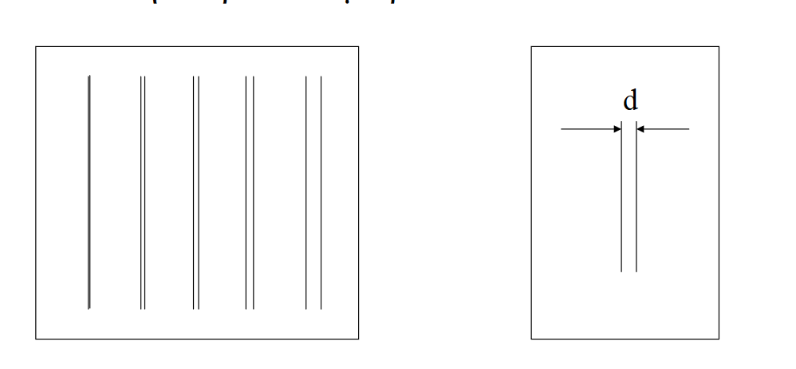
χαρακτηριστικα των διαταξεων μετρησησ
Διακριτική ικανότητα ή διακριτότητα (resolution or discrimination)
Παράδειγμα
Η διακριτική ικανότητα του ματιού μας είναι 0.2mm.
Του οπτικού μικροσκοπίου είναι 0.2μm
Του ηλεκτρονικού μικροσκοπίου είναι 0.2nm

Slide 52
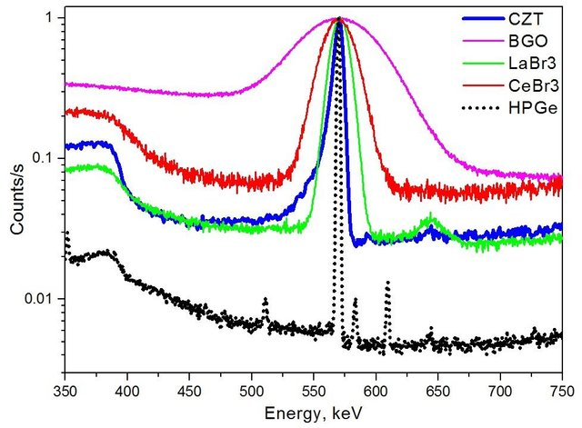
χαρακτηριστικα των διαταξεων μετρησησ
Η διακριτική ικανότητα ή διακριτότητα (resolution or discrimination)
Παράδειγμα διακριτικής ικανότητας (στον προσδιορισμό της ενέργειας) ανιχνευτών από διαφορετικό υλικό

Slide 53
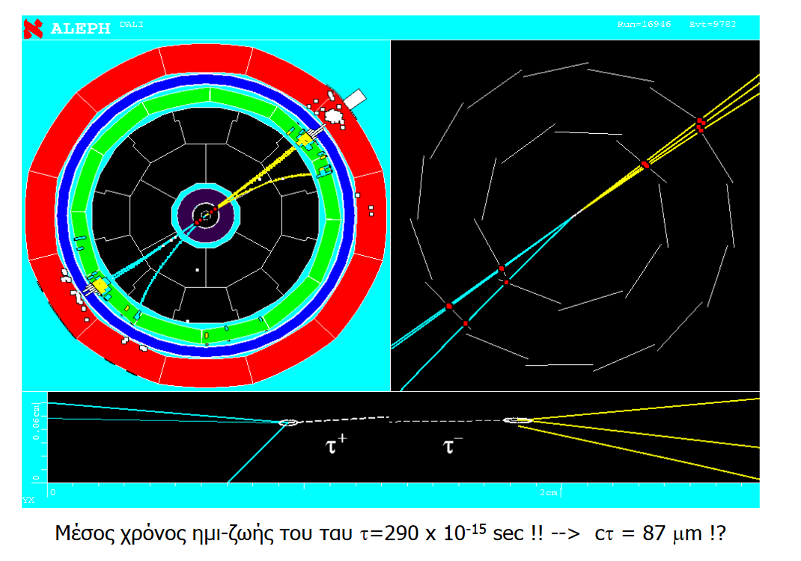
χαρακτηριστικα των διαταξεων μετρησησ
Η διακριτική ικανότητα ή διακριτότητα (resolution or discrimination)
Παράδειγμα χρονικής διακριτικής ικανότητας του ανιχνευτή σωματιδίων ALEPH

Slide 54
χαρακτηριστικα των διαταξεων μετρησησ
Η διακριτική ικανότητα ή διακριτότητα (resolution or discrimination)
Διακριτική ικανότητα (resolution) :
Για ψηφιακά μετρητικά συστήματα: σχετίζεται με τον αριθμό των bits
Για αναλογικούς μετρητικά συστήματα: είναι η μικρότερη αλλαγή εισόδου Δx που μπορεί να ανιχνεύσει το μετρητικό σύστημα
Όσο μεγαλύτερη είνα η διακριτική ικανότητα ενός αισθητήρα τόσο μικρότερη αλλαγή μπορεί να «αισθανθεί»

Slide 55
χαρακτηριστικα των διαταξεων μετρησησ
Η διακριτική ικανότητα ή διακριτότητα (resolution or discrimination)
ΠΟΙΑ Η ΔΙΑΦΟΡΑ ΜΕΤΑΞΥ ΔΙΑΚΡΙΤΙΚΗΣ ΙΚΑΝΟΤΗΤΑΣ ΚΑΙ ΕΥΑΙΣΘΗΣΙΑΣ
H διακριτική ικανότητα είναι ένας αριθμός (είσοδος)
Η ευαισθησία είναι ένα σχετικό μέγεθος (έξοδος/είσοδος)
Tι σημαίνει ότι ένα αναλογικό θερμόμετρο
έχει διακριτική ικανότητα 0.5 ^{ο}C και ευαισθησία 10mV/ºC
Θεωρητικά, μπορεί ένας αναλογικός αισθητήρας να έχει μικρή διακριτική ικανότητα αλλά μεγάλη ευαισθησία?
Μπορεί να έχει μεγάλη διακριτική ικανότητα αλλά μικρή ευαισθησία?

Slide 56
Παράδειγμα:
Τάση 230V μιας πηγής μετρήθηκε με βολτόμετρο κλίμακας 600V και διακριτικής ικανότητας 1V.
Σύμφωνα με τον κατασκευαστή του η ακρίβειά του είναι:
Αβεβαιότητα
Διακριτική ικανότητα: 1V
Αποτέλεσμα μέτρησης:
Σχετικό σφάλμα μέτρησης:

Slide 57
Σφαλματα των διαταξεων μετρησησ
Παράδειγμα
Στην κλίμακα 20V ενός βολτομέτρου με διακριτική ικανότητα 0.0001, η ένδειξη είναι 10V.
Ο κατασκευαστής δίνει ακρίβεια: 0.003 rdg% + 2dgt)
Η αβεβαιότητα της μέτρησης είναι:
± (0.003 % x 10 V + 2 x 0.0001V) =
± (0.0003 V + 0.0002 V) =
± (0.0005 V)
ή ± 0.5 mV

Slide 58
σφαλματα των διαταξεων μετρησησ
Παράδειγμα : Έστω ένα ψηφιακό βολτόμετρο το οποίο παρουσιάζει τα εξής σφάλματα ±1%rdg και ±4dgt. Σε μια ένδειξη 30V με διακριτική ικανότητα 0.1V τα σφάλματα είναι :
σφάλμα ανάγνωσης ±1%rdg x 30V = ±0.3V
σφάλμα τελευταίου ψηφίου ±4dgt x 0.1V = ±0.4V
σφάλμα του οργάνου ± (0.3V + 0.4V) = ±0.7V
Αν όλα τα υπόλοιπα είναι ίδια και η διακριτική ικανότητα του οργάνου αντί για 0.1V ήταν 1V τότε αντίστοιχα
σφάλμα ανάγνωσης ±1%rdg x 30V = ±0.3V
σφάλμα τελευταίου ψηφίου ±4dgt x1V = ±4V
σφάλμα του οργάνου ±(0.3V + 4V) = ±4.3V

Slide 59
χαρακτηριστικα των διαταξεων μετρησησ
  ακρίβεια & κλάση οργάνου
  ευαισθησία
  διακριτική ικανότητα
  Εύρος
  απόκριση

Slide 60
χαρακτηριστικα των διαταξεων μετρησησ
Εύρος μέτρησης του οργάνου
εύρος μέτρησης του οργάνου είναι η περιοχή μεταβολής του μετρούμενου μεγέθους την οποία μπορεί να μετρήσει το όργανο που χρησιμοποιείται
  (περιοχή μετρήσεων μεταξύ της ελάχιστης (minimum) και της μέγιστης τιμής (maximum))
Oι δύο αυτές οριακές τιμές δίνονται από τον κατασκευαστή του οργάνου και αποτελούν μέρος των προδιαγραφών του.
Οι τιμές αυτές σε πολλές περιπτώσεις δεν αφορούν μόνο το προς μέτρηση μέγεθος αλλά και άλλα χαρακτηριστικά του μεγέθους αυτού όπως η συχνότητα.

Slide 61
χαρακτηριστικα των διαταξεων μετρησησ
εύρος μέτρησης του οργάνου
Το εύρος σε πολλές περιπτώσεις οργάνων και ειδικά στα όργανα ηλεκτρικών μετρήσεων όπως τα πολύμετρα, τα βολτόμετρα, τα αμπερόμετρα και οι αναλυτές ισχύος, αποτελείται από περισσότερα τμήματα ώστε το όργανο να έχει μια εκτεταμένη περιοχή τιμών που μπορεί να μετρήσει.
Σε πολλές περιπτώσεις οι παράμετροι του προς μέτρηση μεγέθους παρουσιάζουν σημαντική απόκλιση συγκριτικά με τα χαρακτηριστικά του οργάνου.
Σε αυτές τις περιπτώσεις το σφάλμα στη μέτρηση είναι σημαντικό.

Slide 62
χαρακτηριστικα των διαταξεων μετρησησ
  ακρίβεια & κλάση οργάνου
  ευαισθησία
  διακριτική ικανότητα
  Εύρος
  Χρόνος απόκρισης

Slide 63
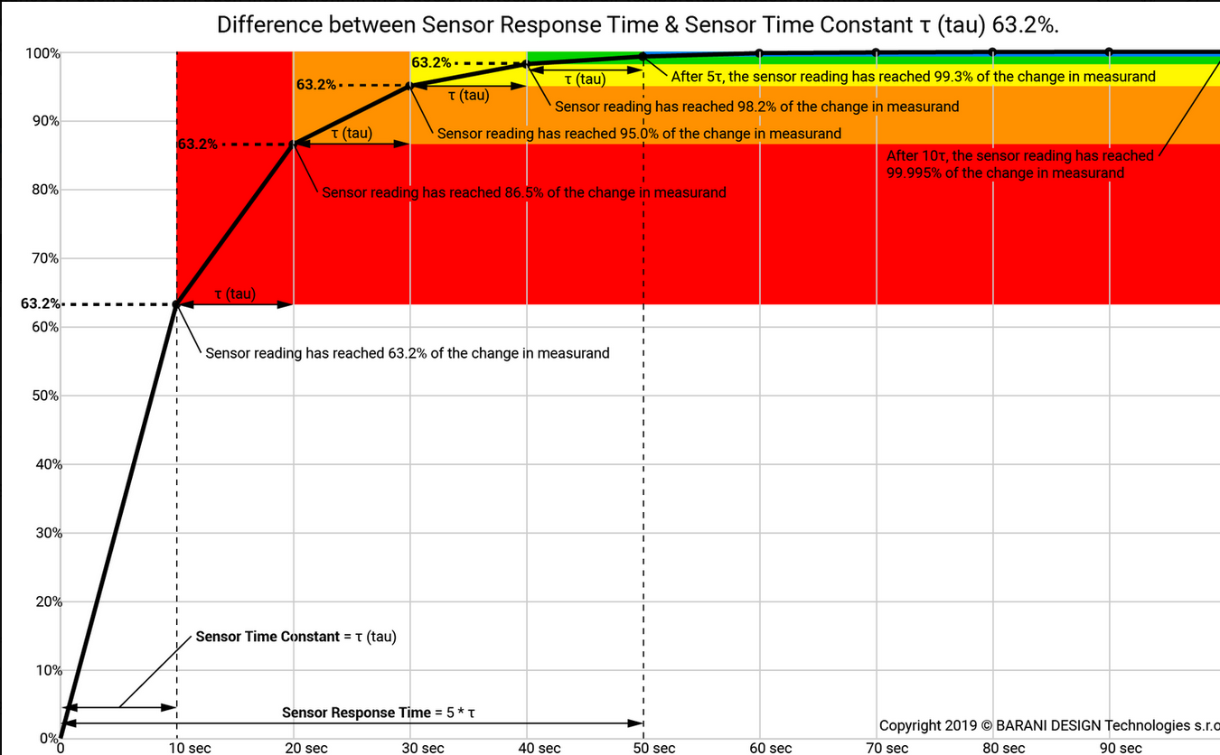
χαρακτηριστικα των διαταξεων μετρησησ
Χρόνος απόκρισης (response time) του οργάνου
είναι ο χρόνος που παρέρχεται από την στιγμή που το όργανο διεγερθεί από το μετρούμενο μέγεθος έως ότου ηρεμήσει.
Επιθυμητό είναι ο χρόνος απόκρισης του οργάνου μέτρησης να είναι όσο το δυνατό μικρότερος.
Ο χρόνος απόκρισης σχετίζεται με τα δυναμικά χαρακτηριστικά του οργάνου, και πιο συγκεκριμένα με τη δυναμική απόκριση.
Αυτή δείχνει την ικανότητα του οργάνου μέτρησης να ανταποκρίνεται γρήγορα στις μεταβολές του μετρούμενου μεγέθους.
Εφόσον το όργανο αδυνατεί να ανταποκριθεί άμεσα τότε προστίθεται επιπλέον σφάλμα στο αποτέλεσμα της μέτρησης.
Σταθερά χρόνου τ= ο χρόνος που απαιτείται για να φτάσει στο 63.2% της τελικής τιμής του
Μετά από 3τ= έχει φτάσει στο 95% της τελικής τιμής του
Μετά από 5τ= έχει φτάσει στο 99.3% της τελικής τιμής του . Αυτός ο χρόνος =χρόνος απόκρισης

Slide 64
Επίδραση του περιβάλλοντος στα σφάλματα οργάνων
Η επίδραση της θερμοκρασίας είναι σημαντική στα μηχανικά ή αναλογικά όργανα γιατί αποτελούνται από κινούμενα μεταλλικά μηχανικά μέρη τα οποία με την αλλαγή της θερμοκρασίας αλλάζουν χαρακτηριστικά :
  αλλαγή αγωγιμότητας,
  μεταβολή της σταθεράς του ελατηρίου,
  αλλαγή της έντασης του μαγνητικού πεδίου των μόνιμων μαγνητών που μπορεί να έχει το όργανο, κλπ.
Το σφάλμα που προκύπτει καλείται σφάλμα θερμοκρασίας.
συνήθως τα ηλεκτρονικά ψηφιακά όργανα δεν παρουσιάζουν σημαντικές μεταβολές στην ακρίβεια τους με τη μεταβολή της θερμοκρασίας.

Slide 65
Επίδραση του περιβάλλοντος στα σφάλματα οργάνων
Οι κατασκευαστές των οργάνων ακριβείας συνοδεύουν κατά κανόνα τα σφάλματα θερμοκρασίας με πίνακες ή τύπους ή διαγράμματα σφαλμάτων, με τα οποία μπορεί να γίνει διόρθωση της τιμής του μετρούμενου μεγέθους.
Αντίστοιχη διόρθωση μπορεί να προβλέπεται και από τα πρότυπα μέσω των οποίων μετρούνται διάφορα μεγέθη.

Slide 66
Επίδραση του περιβάλλοντος στα σφάλματα
Μεταβολή του σφάλματος σε αναλογικό πολύμετρο ανάλογα με τη θερμοκρασία περιβάλλοντος λειτουργίας

Slide 67
Επίδραση μαγνητικού πεδίου στα σφάλματα
Αναλογικά όργανα με μηχανικά μέρη που δεν έχουν μαγνητική θωράκιση
Οι ενδείξεις τους επηρεάζονται από εξωτερικά μαγνητικά πεδία τα οποία προκαλούνται από διάφορες αιτίες
(π.χ. ύπαρξη σε κοντινή απόσταση ρευματοφόρων αγωγών, μόνιμων μαγνητών κλπ).
Η επίδραση των εξωτερικών μαγνητικών πεδίων μπορεί να διαπιστωθεί από την αλλαγή στην ένδειξη του οργάνου, όταν αυτό αλλάξει προσανατολισμό

Slide 68
Επίδραση μαγνητικού πεδίου
Αναλογικά όργανα με μηχανικά μέρη που δεν έχουν μαγνητική θωράκιση
μόνος τρόπος μείωσης του σφάλματος που προκαλείται από το μαγνητικό πεδίο είναι η κατά το δυνατόν απομάκρυνση του οργάνου από την πηγή ή τις πηγές του μαγνητικού πεδίου.
Εφόσον αυτό δεν είναι εφικτό, για να εξαλειφτεί το σφάλμα που προκαλεί το μαγνητικό πεδίο του περιβάλλοντος πρέπει να εκτελεστούν δύο μετρήσεις με προσανατολισμούς που διαφέρουν κατά 180^{ο} και ως ορθή τιμή μέτρησης λαμβάνεται ο μέσος όρος των δύο ενδείξεων του οργάνου.
Στα ψηφιακά όργανα τα μαγνητικά πεδία του περιβάλλοντος δεν επιδρούν εκτός και αν είναι πεδιόμετρα (συσκευή που μετρά την ένταση του ηλεκτρομαγνητικού πεδίου που αναπτύσσει κάθε κεραία γύρω της).
Στα πεδιόμετρα η ύπαρξη πεδίων από το περιβάλλον μπορεί να αποτελεί πολύ σημαντικό παράγοντα σφάλματος που υπολογίζεται σύμφωνα με το αντίστοιχο πρότυπο που χρησιμοποιείται στη μέτρηση και τις οδηγίες του κατασκευαστή του οργάνου

Slide 69
Επίδραση ηλεκτρικού πεδίου στα σφάλματα
Συνήθως επηρεάζονται τα ηλεκτροστατικά όργανα.
Τα ηλεκτρικά πεδία στο περιβάλλον μπορούν να προκαλέσουν σημαντικό σφάλμα
Τα ηλεκτρικά πεδία προκαλούν συνήθως ηλεκτροστατική έλξη η οποία αλλοιώνει την ένδειξη του οργάνου.
Ο τρόπος αντιμετώπισης είναι η χρήση ηλεκτρικής θωράκισης όχι μόνο του οργάνου αλλά και του χώρου στον οποίο γίνονται τα πειράματα.

Slide 70
Επίδραση λειτουργίας του οργάνου εκτός του εύρους συχνότητών του στα σφάλματα
Τα όργανα εναλλασσόμενου ρεύματος ρυθμίζονται/ βαθμονομούνται σε μια συγκεκριμένη περιοχή ή αλλιώς εύρος συχνοτήτων.
Ως γνωστόν η συχνότητα σχετίζεται με την τιμή της σύνθετης αντίστασης που παρουσιάζουν τα στοιχειώδη κυκλώματα με πυκνωτές και πηνία.
Τόσο τα αναλογικά όσο και τα ψηφιακά όργανα μέτρησης ηλεκτρικών μεγεθών περιλαμβάνουν τέτοια κυκλώματα στο εσωτερικό τους για να λειτουργήσουν.

Slide 71
Επίδραση λειτουργίας εκτός του εύρους συχνότητων στα σφάλματα
Κατά συνέπεια η μεταβολή της συχνότητας σε τιμές εκτός του εύρους συχνοτήτων του κατασκευαστή θα μεταβάλλει την σύνθετη αντίσταση των δομικών τμημάτων των οργάνων με αποτέλεσμα την ανάπτυξη σφαλμάτων, τα οποία υπό προϋποθέσεις μπορεί να είναι πολύ σημαντικά.
Οι κατασκευαστές των οργάνων δίνουν κατάλληλα διαγράμματα, εξισώσεις, ή επιπλέον τιμές σφάλματος για διάφορες περιοχές μέτρησης της συχνότητας εκτός του εύρους συχνοτήτων

Slide 72
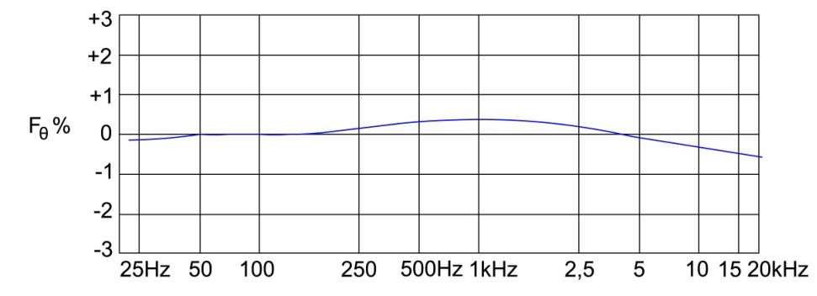
Επίδραση λειτουργίας εκτός του εύρους συχνότητων στα σφάλματα
Μεταβολή του σφάλματος λόγω μεταβολής της συχνότητας του μετρούμενου μεγέθους σε ένα ψηφιακό βολτόμετρο

Slide 73
Ταξινόμηση των σφαλμάτων στις μετρήσεις
Σφάλματα
μετρητικών οργάνων
Συστηματικά σφάλματα
(systematic errors)
Τυχαία σφάλματα
(random errors)
Η μέθοδος που ακολουθείται για την ελαχιστοποίηση των δύο κατηγοριών σφαλμάτων είναι διαφορετική

Slide 74
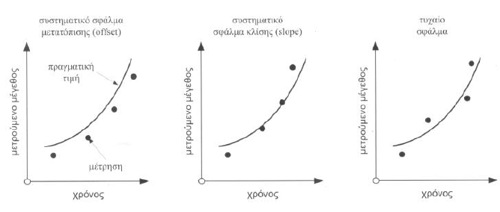
ταξινομηση των σφαλματων

